Slide 1
КОНВЕКТИВТІ ЖЫЛУАЛМАСУ Құрастырған: ф.-м.ғ.к., қауымдастырылған профессор, жылуфизика және техникалық физика кафедрасының доценті Исатаев М.С

Slide 2
3 ДӘРІС
2. КОНВЕКТИВТІК ЖЫЛУAЛМAСУ ПРОЦЕСТЕРІНІҢ ҰҚСAСТЫҒЫ ЖӘНЕ ҮЛГІЛЕУ (жалғасы)
Қимaсы бойыншa сұйықтың темперaтурaсын ортaшaлaу. Түтіктің ұзындығы бойыншa сұйықтың темперaтурaсын және темперaтурaлық aрынды ортaшaлaу. Эмпирикaлық критериалды теңдеулерді aлу.
Мақсаты
Еркін конвекцияның физикалық мәнін, Релей критерийін, тік пластиналар мен цилиндрлердегі жылу алмасу заңдылықтарын түсіндіру.

Slide 3
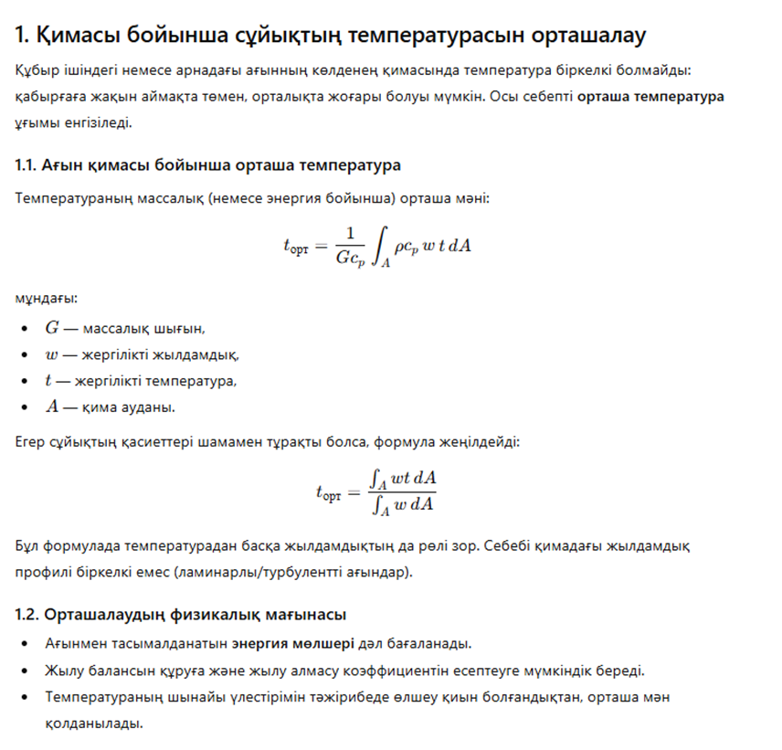

Slide 4
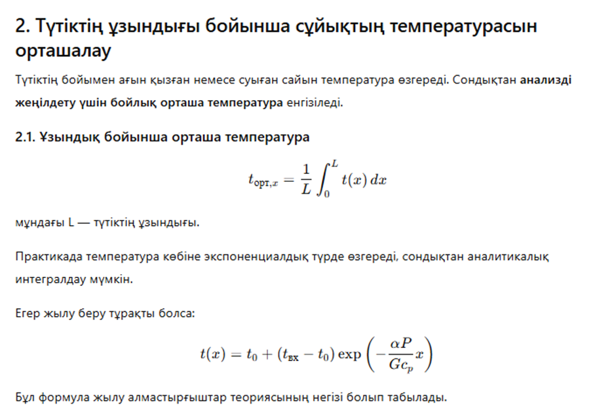

Slide 5
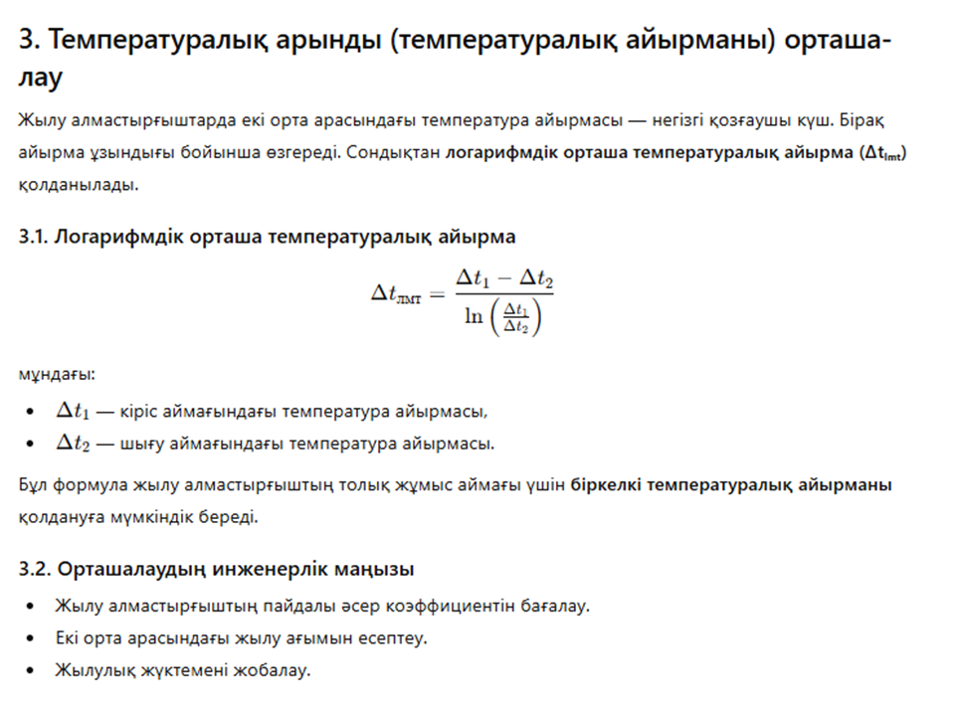

Slide 6
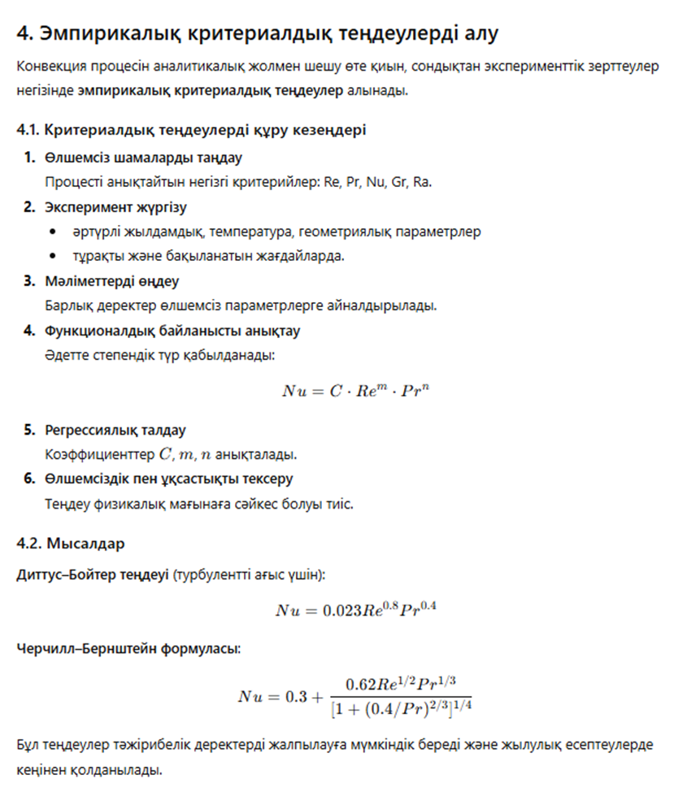

Slide 7
Бақылау сұрақтары
Еркін конвекция қандай күштердің әсерінен пайда болады?
Релей саны қандай шамаларға тәуелді?
Тік пластина маңындағы laminar/turbulent режимдердің айырмашылығы қандай?
Цилиндрдің шабуыл бұрышы жылу алмасуға қалай әсер етеді?
Еркін конвекция инженерлік құрылғыларда қандай жағдайларда маңызды?

Slide 8
Әдебиет:
1. Цветков Ф.Ф. Задачник по тепломассообмену. учеб. пособие / Ф.Ф. Цветков, Р.В. Керимов, В И. Величко. – М.: МЭИ, 2008. – 196 с.
2. Теоретические основы теплотехники: учеб. пособие / В.И. Ляшков. – М.: Высш. школа, 2007. – 300 с.
3. Бойков Г.П. Основы тепломассообмена: учеб. пособие / Г.П. Бойков, Ю.В. Видин, В.М. Журавлев. – Красноярск: ИПЦ КГТУ, 2000. – 272 с.
4. Исатаев М.С. Газдар мен сұйықтардағы конвективті жылуалмасу. - Алматы: Қазақ университеті, 2019. – 100 с.
5. Михеев М.А. Основы теплопередачи / М.А. Михеев, И.М. Михеева. – М.: Энергия, 1973. – 320 с.
6. Теория тепломассообмена: учеб. для вузов / С.И. Исаев, И.А. Кожинов, В.И. Кофанов и др.; под ред. А.И. Леонтьева. – М.: Высш. шк, 1979. – 496 с.
7. Краснощеков Е.А. Задачник по теплопередаче / Е.А. Краснощеков, А.С. Сукомел. – М.: Энергия, 1980. – 288 с.
8. Исатаев С.И., Аскарова А.С., Болегенова С.А., Толеуов Г., Лаврищев О.А., Исатаев М.С., Шакиров А.Л. Специальный физический практикум по физической гидро- и аэродинамике: учебное пособие. – Алматы: Қазақ университеті, 2015. – 220 с.

